Slide 1
MICROPROCESADORES
Notes:
<número>

Slide 2
CPU
Notes:
<número>

Slide 3
CPU
Definición
Componentes
ALU
Elementos ALU
Operaciones ALU
UC
Elementos
Arquitectura
Notes:
<número>

Slide 4
CPU
Definición
La CPU es el cerebro del ordenador, capaz de entender y ejecutar las operaciones de un programa.
La CPU es la encargada de controlar los componentes hardware a través de señales eléctricas (envía ordenes de ejecución)
Notes:
<número>

Slide 5
CPU
Componentes CPU
ALU (Unidad Aritmético Lógica)
UC (Unidad de Control)
Notes:
<número>

Slide 6
CPU
ALU (Unidad Aritmético Lógica)
La ALU es la encargada de realizar operaciones aritmético-lógicas.
Cualquier operación simple que tenga que realizar la CPU se delega a la ALU.
La ALU está compuesta de circuitos integrados:
Sumadores
Multiplexores
Restadores
Etc.
Notes:
<número>

Slide 7
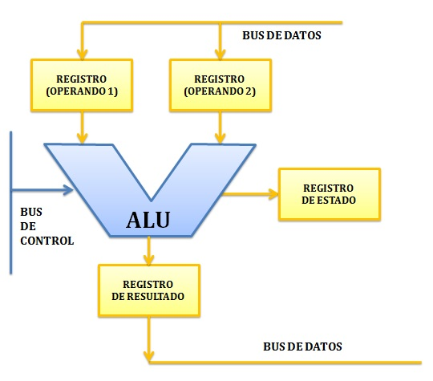
CPU
Circuito Integrado ALU
Notes:
<número>

Slide 8
CPU
Elementos ALU
Bus de datos: El que se encarga de transportar la información con la que se va a operar
Registros operandos: Registros que almacenan los dato con los que se va a operar
Circuito operacional (ALU): circuito encargado de realizar la operación. Cada operación tiene un código para que el circuito sepa cómo operar. Este código se envía a través del bus de control.
Registro de resultado: acumula el resultado de la operación.
Registro de estado: Almacenan información de algún estado ocurrido (por ejemplo, si existe acarreo en una suma, este registro lo almacena).
Notes:
<número>

Slide 9
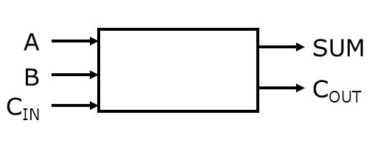
CPU
Circuito sumador ALU (ejemplo)
Contiene 3 entradas y dos salidas:
- A y B: datos de la operación
- C IN: acarreo de la operación anterior
- SUM: resultado de la operación
- C OUT: acarreo de la operación
Notes:
<número>

Slide 10
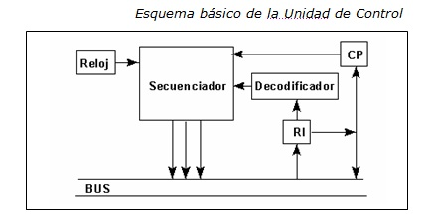
CPU
UC (Unidad de Control)
La unidad de control es la encargada de traducir y sincronizar las operaciones, dando ordenes precisas al resto de dispositivos.
La UC es la gestora y/o controladora de las instrucciones que recibe el ordenador.
Notes:
<número>

Slide 11
CPU
Elementos UC
Decodificador: encargado de decodificar la instrucción, extraer los siguientes datos.
- Código de operación (suma, resta, etc.)
- Número de operandos necesarios
- Lugar/dirección donde se encuentra cada operando
Reloj: sincroniza las operaciones, y marca los tiempos mínimos para realizar una operación (o parte de ella)
Secuenciador: encargado de enviar las ordenes básicas (leer / escribir)
Registro contador de programas: almacena la dirección de la siguiente instrucción que se va a ejecutar
Registro de instrucción: almacena la instrucción contenida en dirección de memoria para poder decodificarla (leer su función)
Registros de datos: almacena datos o resultados que se necesiten en la instrucción
Notes:
<número>

Slide 12
CPU
Arquitectura de UC
Arquitectura RISC (Unidades de Control cableadas)
Arquitectura CISC (Unidades de Control microprogramadas)
Notes:
<número>

Slide 13
CPU
Unidades de Control cableadas
El funcionamiento está implementado en el propio circuito. Contiene un sistema secuencial donde se incluyen todas las situaciones que se deben afrontar (entradas) y las diferentes respuestas que se deben dar (salidas)
*Las instrucciones se realizan en un ciclo de reloj
Unidades de Control microprogramadas
Disponen de una memoria donde se almacenan las microórdenes. Cada microorden contiene una o varias microinstrucciones. La ejecución de una microorden conlleva la ejecución secuencial de una serie de microinstrucciones.
*Las instrucciones necesitan más de un ciclo de reloj para ejecutarse
Notes:
<número>

Slide 14
CPU
ARQUITECTURA RISC
UC cableadas
Juego de instrucciones “reducido” (simples)
El tamaño de cada instrucción siempre es el mismo (precisan de menos ciclos de reloj que la CISC)
Reducen el tiempo de ejecución de los procesos
Notes:
<número>

Slide 15
CPU
ARQUITECTURA CISC
UC microprogramadas
Juego de instrucciones complejas
Instrucciones complejas compuestas de instrucciones simples
Cada instrucción (debido a su complejidad) precisa de varios ciclos de reloj
Notes:
<número>

Slide 16
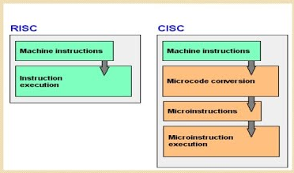
CPU
ARQUITECTURA RISC / CISC
Notes:
<número>

Slide 17
CPU
Direccionamiento UC
Procedimiento que permite a la UC encontrar la ubicación de un dato o instrucción.
Existen 4 tipos de direccionamiento:
Direccionamiento inmediato
Direccionamiento directo absoluto
Direccionamiento directo relativo
Direccionamiento indirecto
Notes:
<número>

Slide 18
CPU
Direccionamiento inmediato
No hay que realizar ninguna búsqueda ya que el dato se encuentra en la misma instrucción que vamos a ejecutar.
Ejemplo) ADD 13 7
Resultado: 20
Notes:
<número>

Slide 19
CPU
Direccionamiento directo absoluto
Los datos no se encuentran en la propia instrucción. La instrucción contendrá la dirección real (absoluta) donde se encontrará el dato que necesitamos para ejecutar el proceso.
Ejemplo) ADD @3 @4
En la dirección de memoria @3 se ubicará el primer dato, y en la dirección @4 el segundo.
Notes:
<número>

Slide 20
CPU
Direccionamiento directo relativo
Los operandos / datos no se encuentran en la instrucción. La instrucción contendrá la dirección relativa de los datos que necesitamos. Está dirección la encontraremos con el desplazamiento del valor contenido en la instrucción en base a una dirección dada.
Ejemplo) ADD 2 5
- Valor del registro base: @3
- Operando 1 ubicado en la dirección: @3 + 2 (@5)
- Operando 2 ubicado en la dirección: @3 + 5 (@8)
Notes:
<número>

Slide 21
CPU
Direccionamiento indirecto
Los operandos / datos no se encuentran en la instrucción. La instrucción contendrá la dirección de la dirección de los operandos que necesitamos.
Es decir, cuando accedamos al contenido de la direcciones dadas en la instrucción, encontraremos la dirección real del valor.
Ejemplo) ADD @4 @8
La dirección @4 contiene otra dirección, por ejemplo, la dirección @25
La dirección @8 contiene otra dirección, por ejemplo, la dirección @45
Las direcciónes @25 y @45 obtenidas contendrán el valor real de los operandos que necesitamos para realizar la operación.
Notes:
<número>

Slide 22
MICROPROCESADORES
Notes:
<número>

Slide 23
MICROPROCESADORES
Definición
Funciones
Características
Encapsulados
Zócalos
Refrigeración
Notes:
<número>

Slide 24
MICROPROCESADORES
Definición Microprocesador
Un microprocesador se podría definir como una CPU integrada en la placa base de un ordenador.
Hoy en día Microprocesador y CPU se considera lo mismo, el cerebro de un sistema informático.
Microprocesador vs CPU
- Los microprocesadores son una evolución de las CPUs
- Un microprocesador incluye un conjunto de unidades funcionales que aumentan la funcionalidad de la CPU
- Existen microprocesadores que integran mas de una CPU, microprocesadores multinucleos.
Notes:
<número>

Slide 25
MICROPROCESADORES
Funciones
Almacena las instrucciones extraídas de la memoria principal
Decodifica las instrucciones (extrae código, operandos, etc.)
Envía las ordenes de la instrucción a otros circuitos para que sean ejecutadas
Efectúa operaciones aritmético-lógicas
Etc.
Notes:
<número>

Slide 26
MICROPROCESADORES
Características
Frecuencia del reloj: indica el número de operaciones que se pueden procesar en un segundo. (Frecuencia de 120Hz = realiza 120 operaciones por segundo)
Velocidad interna: Velocidad de un microprocesador con sus elementos internos.
Velocidad externa: Velocidad del bus que conecta el microprocesador con el resto de elementos.
Juego de instrucciones: instrucciones que acepta el microprocesador, Risc o Cisc
Ancho de bus de direcciones: indica el número de bits que puede utilizar para acceder a una dirección de memoria. A mayor número de bits, más direcciones a las que puede acceder. (32 bits -> 4GB (2³²) de memoria)
Número de registros internos: cuantos más registros de acceso rápido (caché) disponga el microprocesador, mejor realizará su función.
Notes:
<número>

Slide 27
MICROPROCESADORES
Características
Nucleos: un nucleo corresponde a una unidad de procesamiento individual. Es decir, cada nucleo que contenga un procesador, podrá ejecutar diferentes instrucciones de forma independiente.
Hilos: se utilizan para que el procesador divida y ejecute los programas en pequeñas tareas. Simulan que un procesador ejecuta más de una instrucción al mismo tiempo, ya que aprovechan el tiempo en el que los procesos no se están ejecutando para realizar otras tareas.
Notes:
<número>

Slide 28
MICROPROCESADORES
Encapsulados
Los encapsulados son los materiales protectores de los chips, y enlace entre circuito externo (circuito del chip) y circuito impreso a través de contactos metálicos(material conductor).
DIP: encapsulado mas antiguo. Su inconveniente es la debilidad de sus contactos.
PLCC: parecido al anterior. Incluye 2 hileras de patas más que el anterior. Su inconveniente es la dificultad de encajarlo en el zócalo.
PGA: incluye patillas en el interior que facilitan su inserción.
BGA: incluye contactos de plomo y se debe soldar directamente a la placa base. Diseñado para ahorrar espacio al no utilizar zócalo. (Uso en portátiles y móviles)
LGA: no tiene patillas sino contactos (bolitas de cobre) para facilitar su inserción en el zócalo. (Intel Pentium 4, Intel Core 2 Duo, ADM Opteron)
SEC: se diseño para mejorar la disipación de calor, pero no tuvo mucho éxito
Notes:
<número>

Slide 29
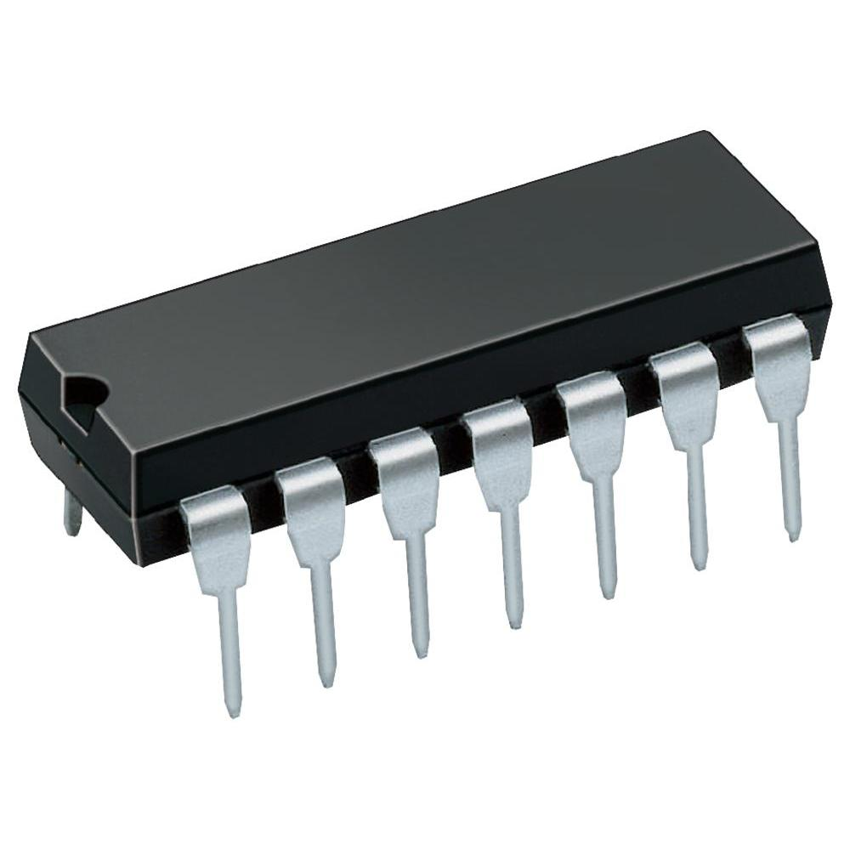
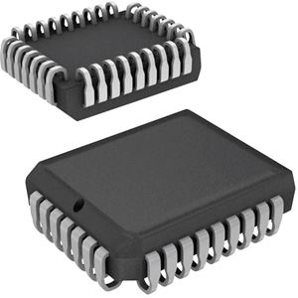
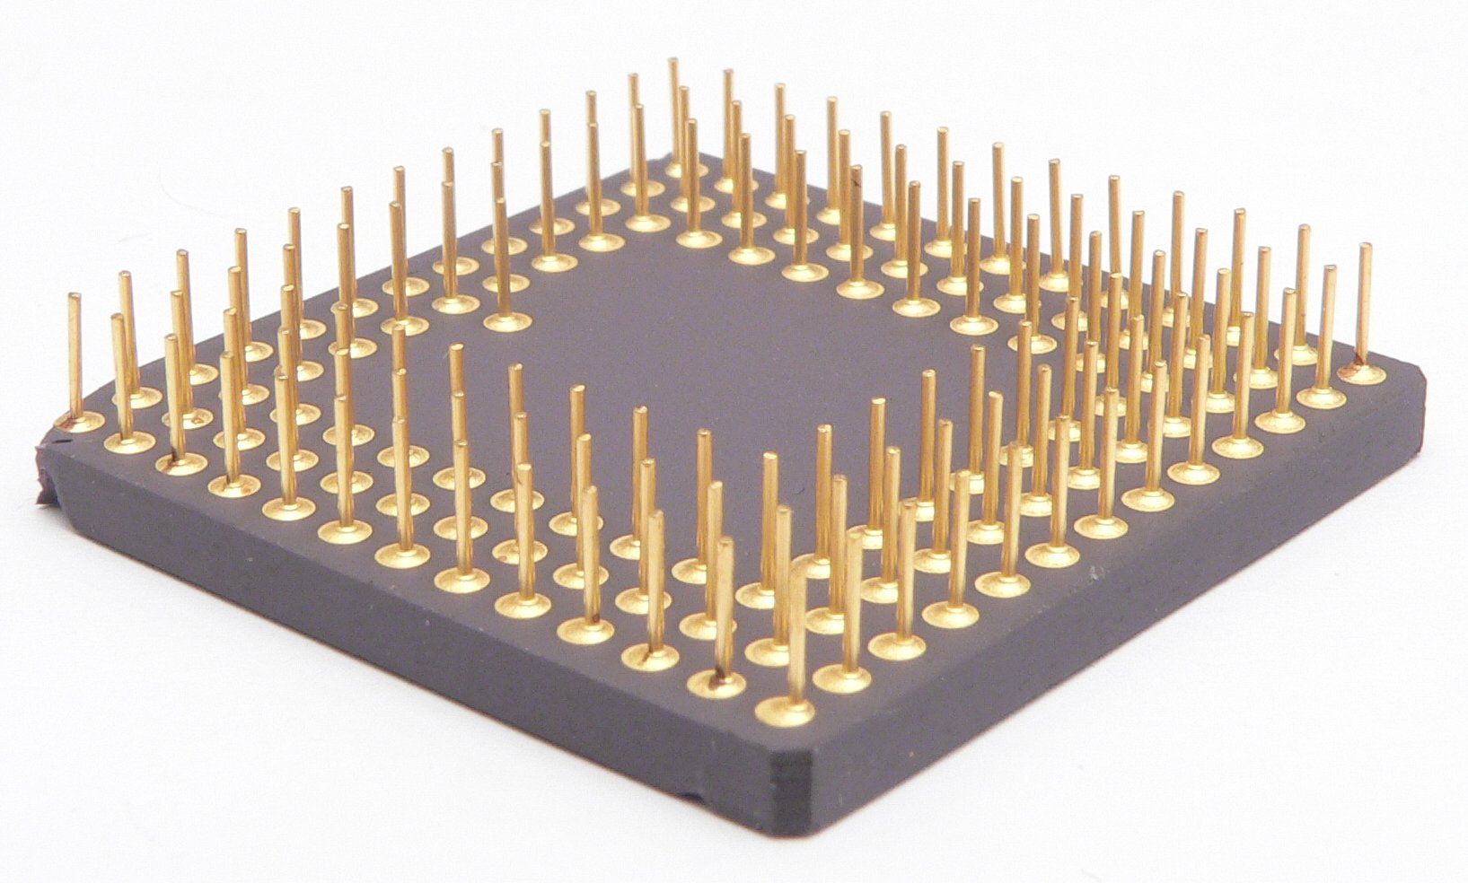
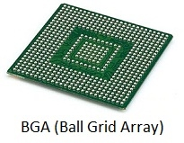
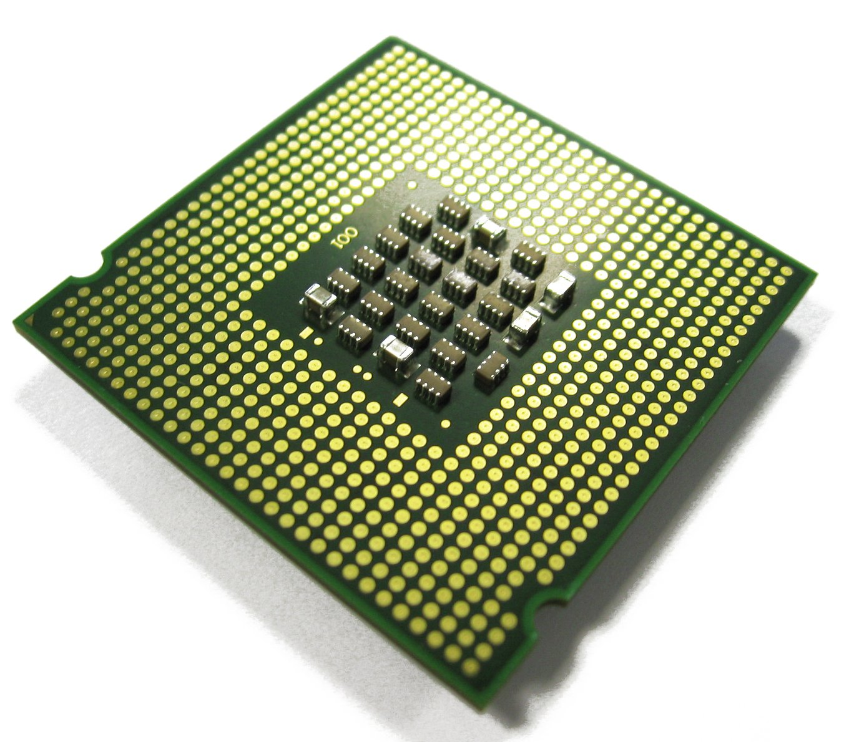
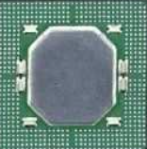
MICROPROCESADORES
Encapsulados
DIP PLCC PGA BGA LGA SEC
Notes:
<número>

Slide 30
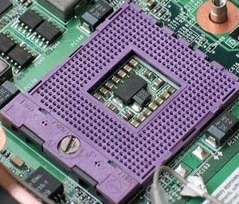
MICROPROCESADORES
Zócalos
Elemento de la placa base donde se conecta el microprocesador y permite que este se conecte con el resto del pc.
Notes:
<número>

Slide 31
MICROPROCESADORES
Zócalos
Existen diferentes tipos para albergar a los diferentes encapsulados que hemos visto. Estos son los más utilizados en la actualidad:
LGA: para encapsulados LGA. Utilizan un pequeño “compartimento” donde, una vez insertado el procesador, se cierra para dejar al procesador inmóvil. Actualmente usados por Intel
AM3 y AM3+: para encapsulados PGA. Utilizan una palanca que hay que levantar para poder encajar el microprocesador. Actualmente usados por AMD
Notes:
<número>

Slide 32
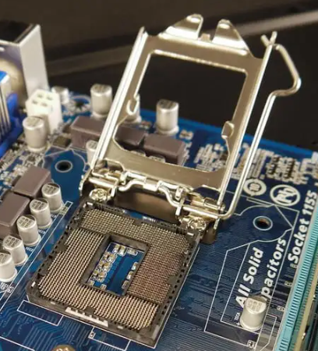
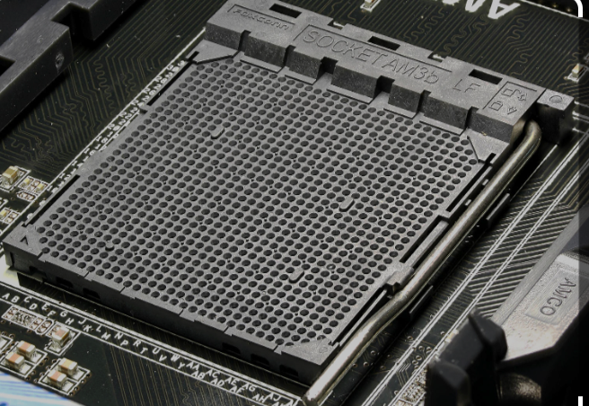
MICROPROCESADORES
Zócalos
          LGA AM3
Notes:
<número>

Slide 33
MICROPROCESADORES
Refrigeración Microprocesadores
El control de refrigeración es esencial para el rendimiento del procesador. Si este alcanza una temperatura muy alta, el pc se apaga como medida preventiva.
Refrigeración por aire
Disipador: elemento ubicado sobre el microprocesador, su misión es disipar la mayor cantidad de calor
Ventilador: colocado sobre el disipador para reducir la temperatura.
Refrigeración líquida
La refrigeración líquida consiste en un conjunto de tubos huecos que contienen un líquido refrigerante. Ese fluido absorbe el calor del microprocesador y del resto de componentes y se lo lleva al otro extremo del tubo donde lo expulsa gracias a un sistema de radiadores/ventiladores. El proceso se repite una y otra vez.
Notes:
<número>

Slide 34
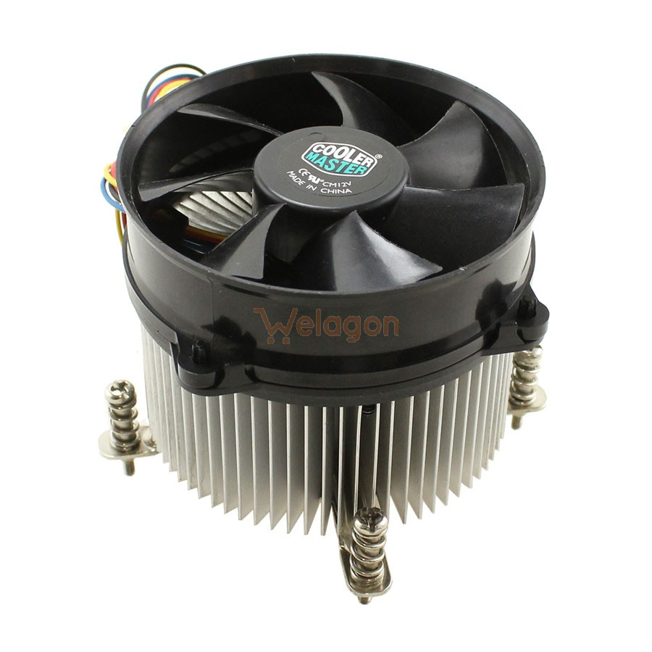
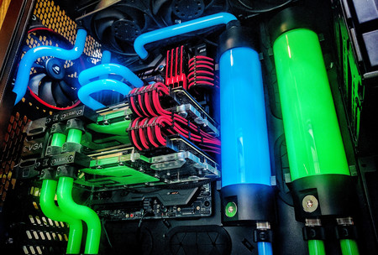
MICROPROCESADORES
Refrigeración Microprocesadores
Refrigeración por aire Refrigeración líquida
Disipador + ventilador
Notes:
<número>

